Slide 1
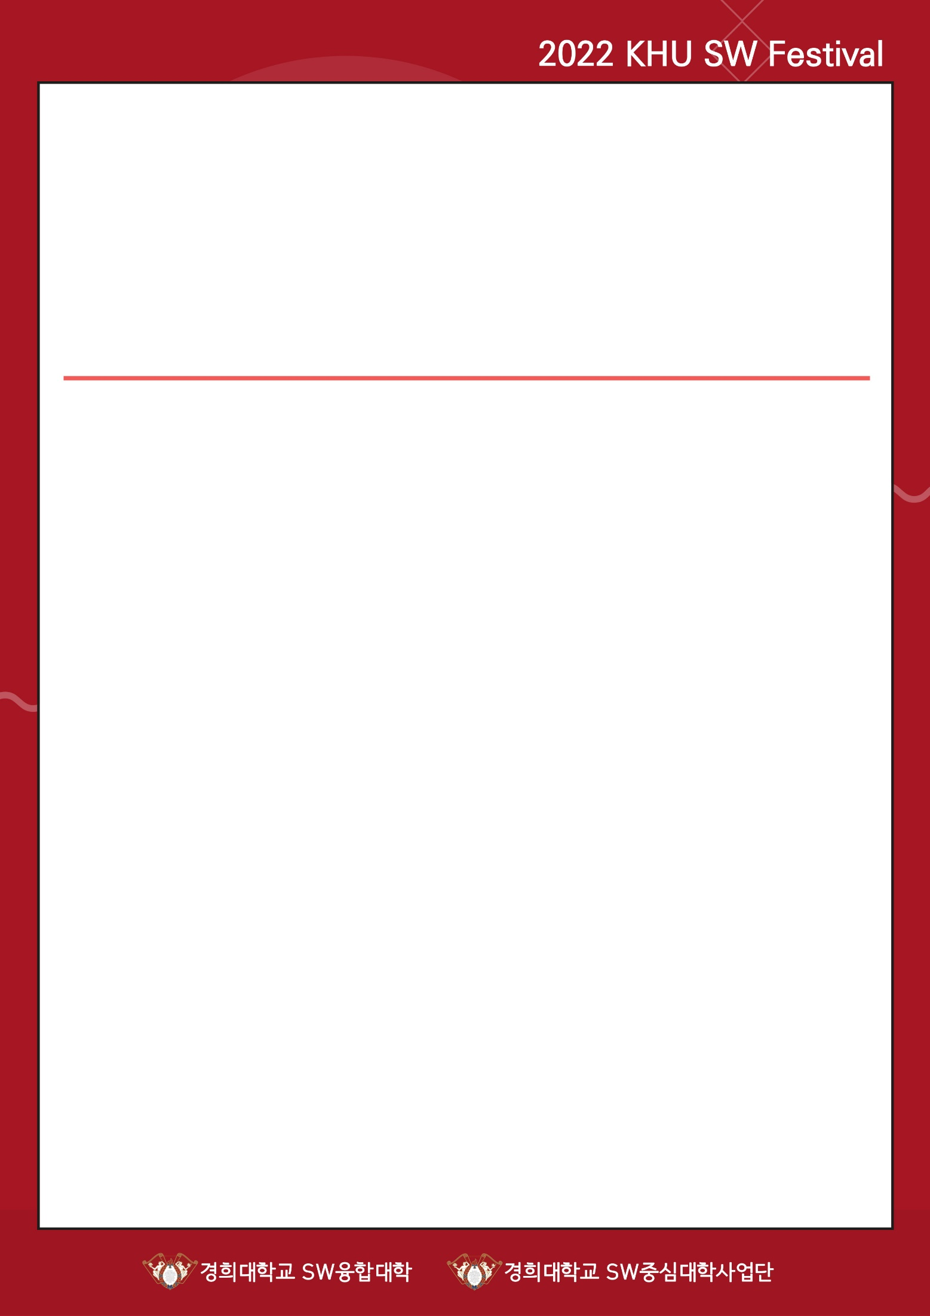
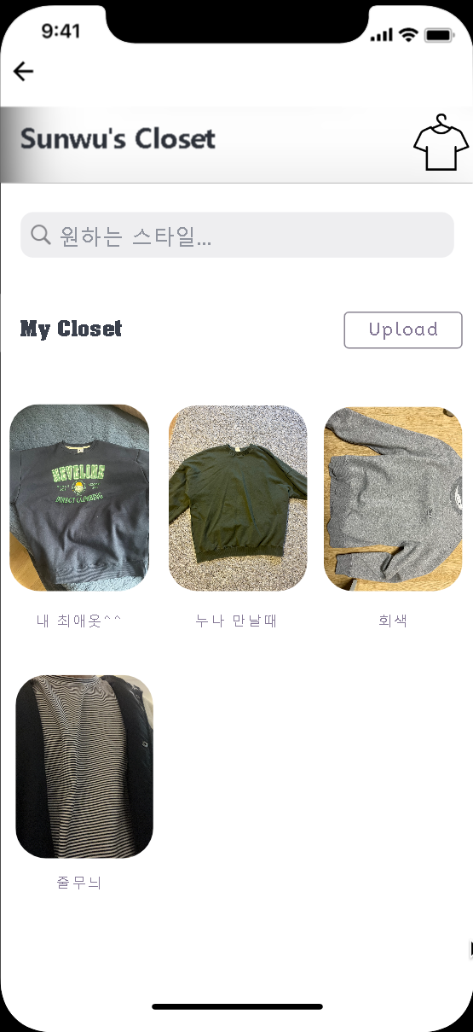
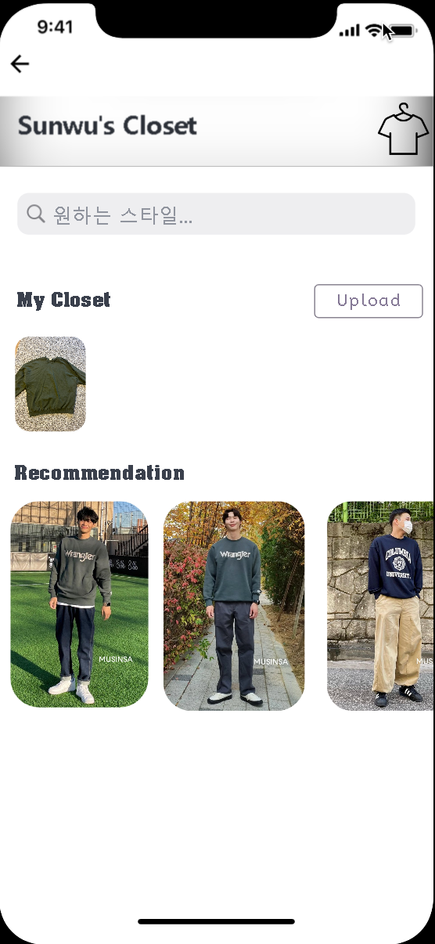
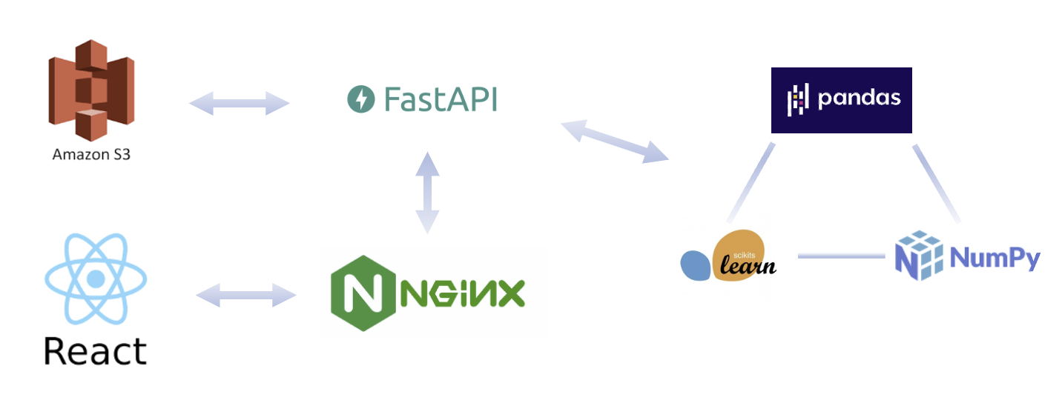
데이터분석
선우의 옷장
팀명: 누나만날때 입을옷
컴퓨터공학과 2018102173 김수민
컴퓨터공학과 2019102158 김시환
컴퓨터공학과 2019102174 박선우
실행사진
프로젝트 소개
우리의 서비스는 기존에 있는 옷으로 색다른 코디에 도전하고 싶은 사람들, 사복패션이 어려운 신입생들에게 사용자가 가진 옷들로 만드는 새로운 코디를 추천한다.
사용법 안내
1. 옷장에 있는 옷 사진을 찍는다.
2. 사진을 사이트에 업로드한다.
3. 추천알고리즘을 거쳐 나온 코디를 확인한다.
알고리즘
1.추천
쇼핑몰 홈페이지의 코디들을 크롤링해서 현재 가지고 있는 옷들의 조합과 유사도를 판단하여 유사도순으로 추천해주는 시스템이다
2.이미지 분석
사용자가 옷을 업로드하게 되면 그 옷의 카테고리와 색상을 분류해서 그 옷을 데이터화 할 수 있게끔 만들어준다
전체 아키텍쳐

